Slide 1
Android Game Programming
Konsta Hallinen & Saara Virtanen

Slide 2
Android Studiolla tehdyt pelit
Ilman frameworkejä todella yksinkertaisia
Ristinolla
Pullonpyöritys
Kivi-paperi-sakset

Slide 3
Android Studiolla tehdyt pelit
Frameworkeillä (esim. LibGDX)
Tasohyppelyitä
2D-ammuskelupelejä
Muita haastavampia / pelimoottorin vaativia

Slide 4
Hyvät puolet
Valmis peli on suhteellisen kevyt
Voi olla varma tiettyjen Android-laitteiden yhteensopivuudesta

Slide 5
Huonot puolet
Ohjelmointi monimutkaisen tuntuista
Vähänkin kehittyneemmät pelit vaativat jonkin frameworkin
Android Studio itsessään ei AMD-yhteensopiva

Slide 6
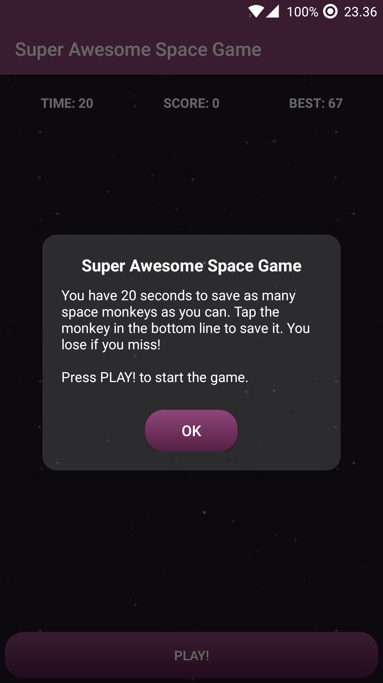
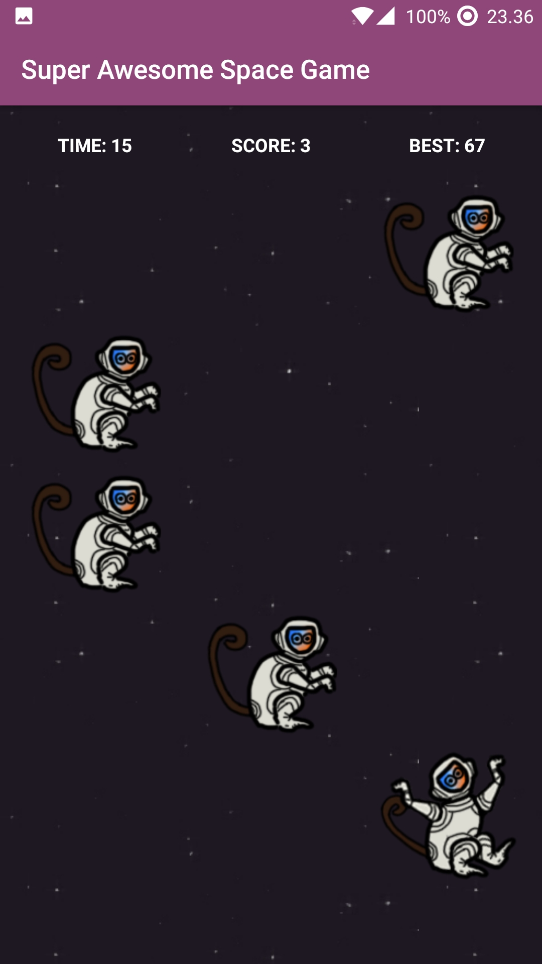
Demo: Super Awesome Space Game
Pelissä on tarkoitus saada ”pelastettua” mahdollisimman monta apinaa avaruudesta
Alinta apinaa painetaan, 20 sekuntia aikaa
Jos osuu huti, häviää pelin
Ennätys tallentuu peliin

Slide 7
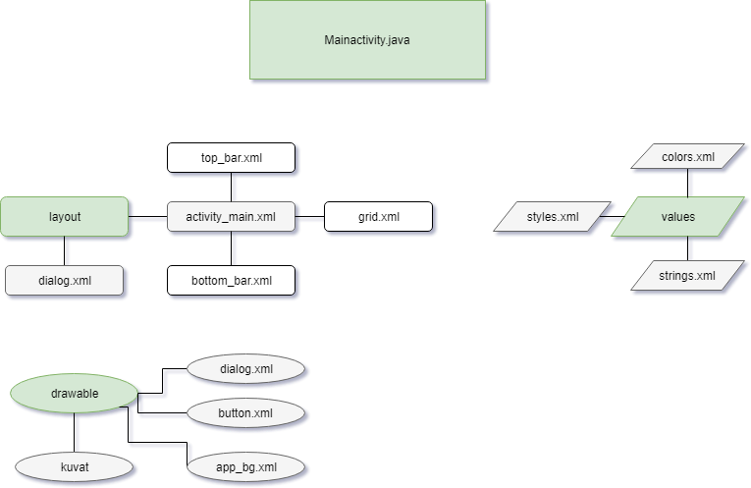
Demo: Super Awesome Space Game

Slide 8
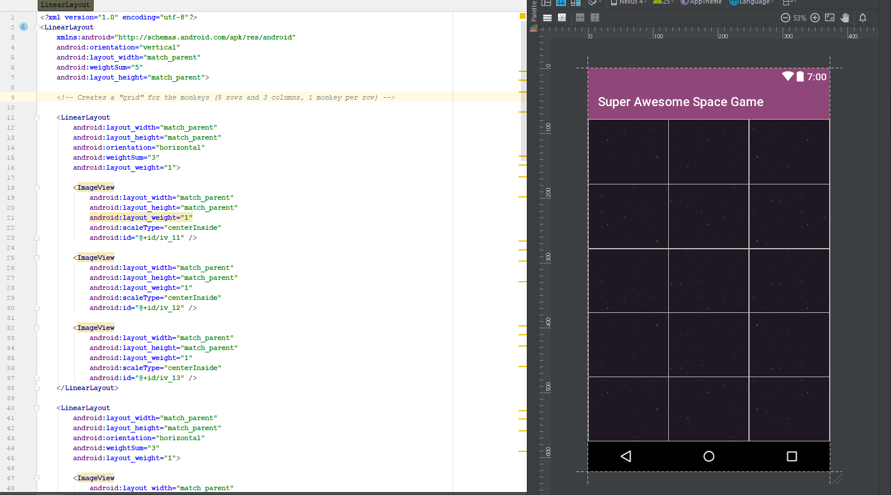
Demo: Super Awesome Space Game
Perustuu XML-tiedostossa määriteltyyn ”ruudukkoon”
5 LinearLayoutia, joiden kunkin sisällä 3 ImageViewiä
Jokaisella rivillä yhteen ImageViewiin ilmestyy sattumanvaraisesti apina

Slide 9
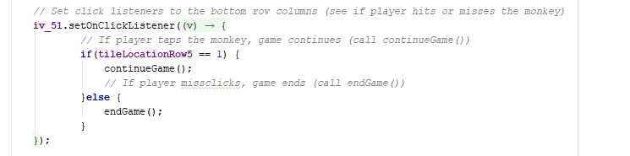
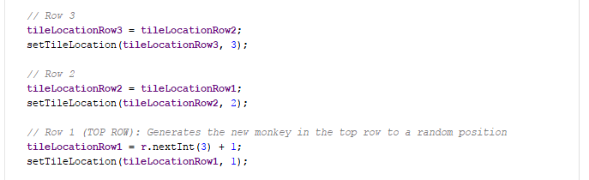
Demo: Super Awesome Space Game
Alinta riviä kuunnellaan
Tarkastetaan, osuuko pelaaja apinan sisältävään ruutuun
Jos ei osu, peli loppuu
Jos osuu, ylimmälle riville arvotaan uusi apina johonkin kohtaan, ja muut apinat ”siirtyvät alaspäin” (eli katsotaan, missä kohtaa riviä ylemmän rivin apina on ja siirretään apina siihen)

Slide 10
Demo: Super Awesome Space Game
Ajastin lähtee käyntiin pelin alkaessa
Kun aika loppunut, tarkistetaan tuliko uusi ennätys
Ennätys tallennetaan automaattisesti SharedPreferences-luokan avulla
Toimii hyvin, jos tallennettava data on yksinkertaista: demossa tallennetaan int-muuttuja
Helppo käyttää, tallennus pysyy vaikka sovellus sammutetaan

Slide 11
Demovideo
http://student.labranet.jamk.fi/~H8964/android/demo.html

